Slide 1
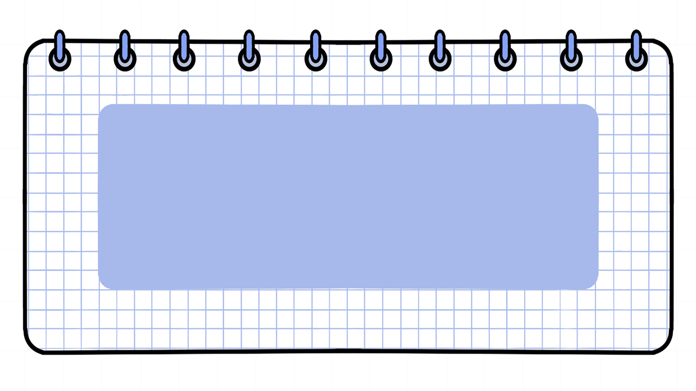
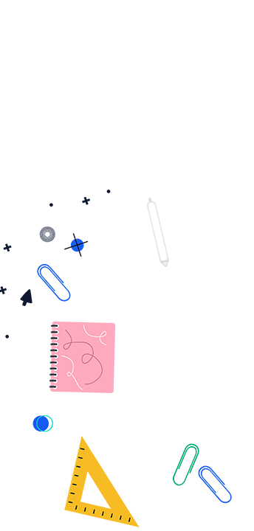
BÀI 23
NHÂN SỐ CÓ HAI CHỮ SỐ VỚI SỐ CÓ MỘT CHỮ SỐ
(TIẾT 1)

Slide 2
Quan sát bài toán:
12 + 12 + 12 = 36
12 x 3= 36
12
_
3 nhân 2 bằng 6, viết 6
x
3 nhân 1 bằng 3, viết 3
3
3
6

Slide 4
Bài 1: Hãy tính các bài toán sau và ghi vào bảng:
34
2
13
3
11
7
x
x
x
6
8
3
9
7
7

Slide 5
Bài 2: Tính nhẩm
Mẫu: 20 x 3 = ?
Nhẩm: 2 chục x 3 = 6 chục
20 x 3 = 60
10 x 8 = ?
80
30 x 3 = ?
90
20 x 4 = ?
80
40 x 2 = ?
80

Slide 6
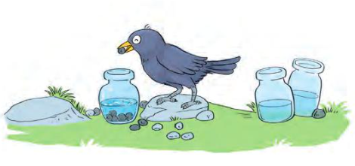
Bài 3: Giải toán có lời văn
Vậy để uống được nước ở cả 3 bình thì con quạ phải thả tất cả bao nhiêu viên sỏi? Em làm bằng phép tính nào?
Có 3 bình chứa nước. Quạ phải thả 21 viên sỏi vào mỗi bình để nước dâng lên thì mới có thể uống được nước. Hỏi quạ phải thả bao nhiêu viên sỏi thì mới uống được nước ở cả 3 bình đó
Bài toán cho biết gì? Hỏi gì?

Slide 7
Bài 3: Giải toán có lời văn
Bài giải:
Số viên sỏi phải thả vào để quạ có thể uống được nước ở cả 3 bình là:
21 x 3 = 63 (viên)
Đáp số: 63 viên

Slide 8
Vận dụng

Slide 9
TÍNH NHANH
4 x 5 x 5 = ?
100

